Slide 1
Kolektīvu vakcinācija
29.04.2021.

Slide 2
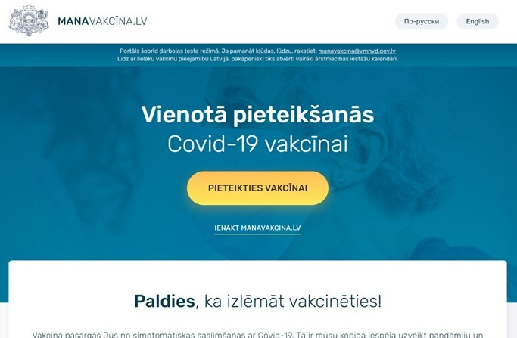
Pieteikšanās individuāli
No 2021. gada 03. maija iespēja pieteikties individuāli vakcinācijai visai sabiedrībai;
Pieteikšanās vakcinācijai vietnē www.manavakcina.lv vai pa tālruni 8989, izvēloties vakcinācijai piemērotu vietu, datumu un laiku.

Slide 3
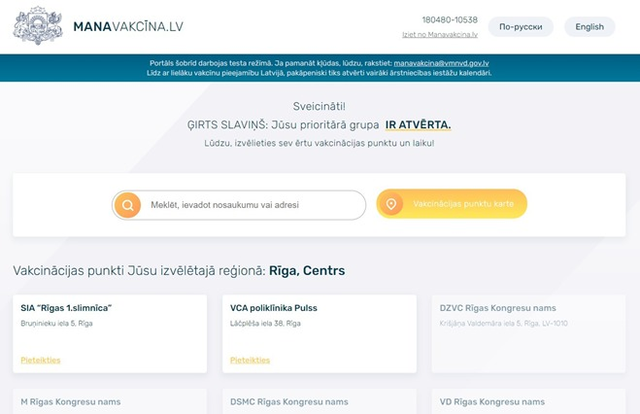
Pieteikšanās individuāli

Slide 4
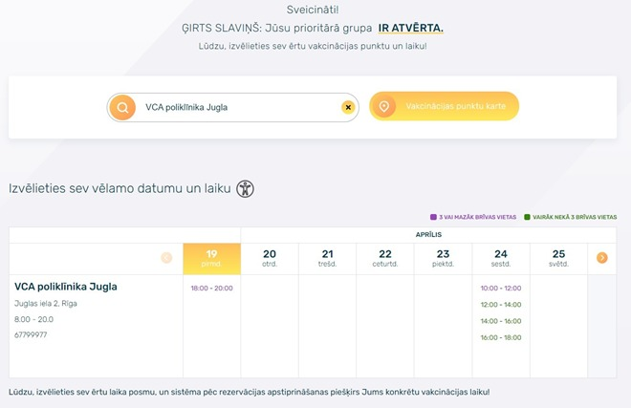
Pieteikšanās individuāli: datuma un laika izvēle

Slide 5
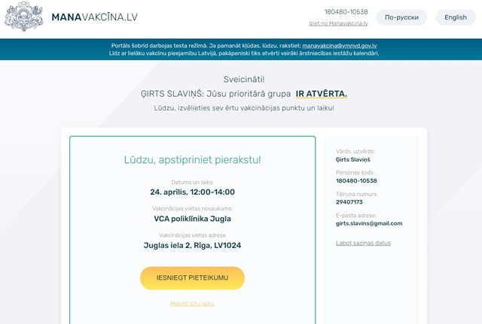
Pieteikšanās individuāli: apstiprinājums

Slide 6





Kolektīvu vakcinācija
PIETEIKŠANĀS FĀZE
PIERAKSTĪŠANĀS FĀZE
VAKCINĀCIJA
Darba devējs veido sarakstu
Darba devējs nosūta sarakstu vakcinētājam
Vakcinētājs vienojas ar iestādi par vakcinācijas datumu
Darba devējs organizē rindu un telpas izbraukuma vakcinācijai iestādē/uzņēmumā
VAI
Pieteikuma veidlapa kolektīvu vakcinācijai atrodama NVD mājaslapā
Vakcinētāju saraksts ir
publicēts NVD mājaslapā
Vakcinētājs sadarbībā ar darba devēju organizē rindu vakcinācijai ārstniecības iestādē
Notes:
Šie saraksti nav viens un tas pats, ko dod atbildīgā ministrija vai iestāde
Ministrijas dod sarakstus, lai varētu iekļaut VIVAT un cilvēkam tiktu pielitka atzīme, ka viņš atbilst grupai
Šeit darba devējs pie kolektīvās vakcinācijas jau iekļauj tikai tos, kas tiesīgi vakcinēties un tie, kas pauduši vēlmi vakcinēties/ un veļ nav savakcinēti
Pats būtiskākais kolektīvai vakcinācijai: pats darba devējs izvēlas vakcinētāju no NVD mājas lapā publicētā saraksta

Slide 7
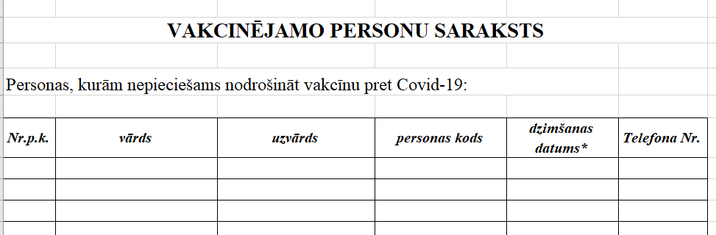
Pieteikšanās veidlapa
Veidojot vakcinējamo personu sarakstu, tajā iekļaujamas tikai tās personas, kuras:
pieteikušās vakcinācijai pret Covid-19 brīvprātīgi
devušas piekrišanu savu personas datu apstrādei šīs vakcinācijas, kā arī vakcinācijas procesa uzraudzības nodrošināšanai (šo piekrišanu vēlams noformēt rakstveidā un saglabāt)

Slide 8
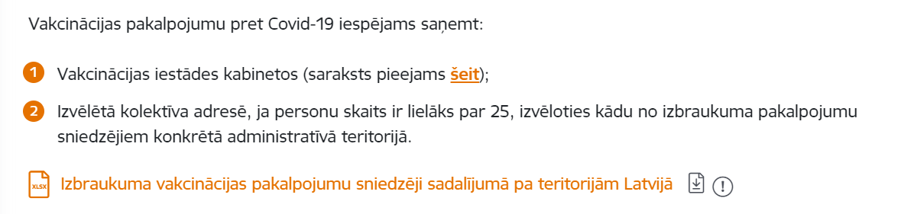
Kur atrast visus vakcinācijas veicējus
https://www.vmnvd.gov.lv/lv/informacija-par-kolektivo-pieteiksanos-vakcinacijai-pret-covid-19

Slide 9
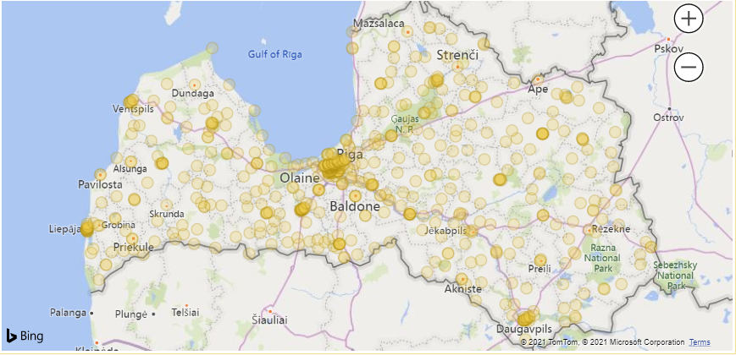
Kolektīvu pieteikšanās vakcinācijai ārstniecības iestādē vai liela mēroga vakcinācijas centrā
Atrod kartē tuvāko vakcinētāju savā reģionā
Iestāde vai uzņēmums sazinās ar vakcinētāju par tuvāko vakcinācijas dienu, datumu un laiku
Darbinieki dosies uz vakcinācijas veicēja telpām – ārstniecības iestādē vai liela mēroga centrā

Slide 10
Izbraukuma vakcinācija
Vakcinācija uz vietas iestādē vai uzņēmumā;
Kolektīvam no 25 personām;
Darba devējs sazinās ar vakcinācijas pakalpojuma sniedzēju plānošanas vienības ietvaros un vienojas par datumu, vietu un laiku;
Iestādei jānodrošina atbilstošas telpas vakcinācijai.

Slide 11
Telpas izbraukuma vakcinācijai
Izbraukuma vakcinācijas telpai izvirzītie nosacījumi:
Telpa ar nodrošinātu vēdināšanas iespēju, vēlams ar izbūvētu izlietni telpā. Grīdām jābūt viegli dezinficējamām;
Uzgaidāmās telpas /telpa ar zonējumu, kur izvietot personas pirms un būtiski pēc vakcinācijas novērošanai;
Divi galdi – viens vakcinācijas aprīkojumam, otrs – datortehnikai un dokumentiem;
Trīs krēsli vakcinācijas telpā;
Trīs krēsli ārpus vakcinācijas telpas pacientu novērošanai;
Ārpus vakcinācijas telpas ir jābūt nodrošinātai iespējai izpildīt epidemioloģiskās prasības;
Divas atkritumu tvertnes;
Būtu vēlams ledusskapis ar termometru;
Elektrības pievads (220V);
Tehniskais personāls, kurš organizē vakcinējamo personu plūsmu t.sk. ierašanos, nedrūzmēšanos;
Izdrukāti vakcinējamo personu saraksti;
Kontaktpersonas vārds, uzvārds, telefona Nr.

Slide 12
Piesakies vakcīnai:
manavakcina.lv vai zvanot 8989

